Slide 2

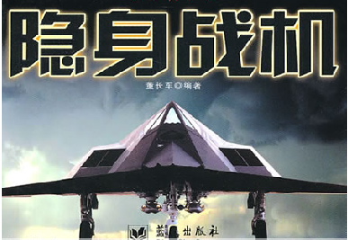

灵感来源
发射干扰电波
回应虚假信息
制造虚假替身
虚拟网络化
主动
被动
吸波透波涂层
网络隐身系统
减弱红外辐射
静默应对扫描
独特外形结构
混淆数据指纹
兵者 诡道也

